Slide 1


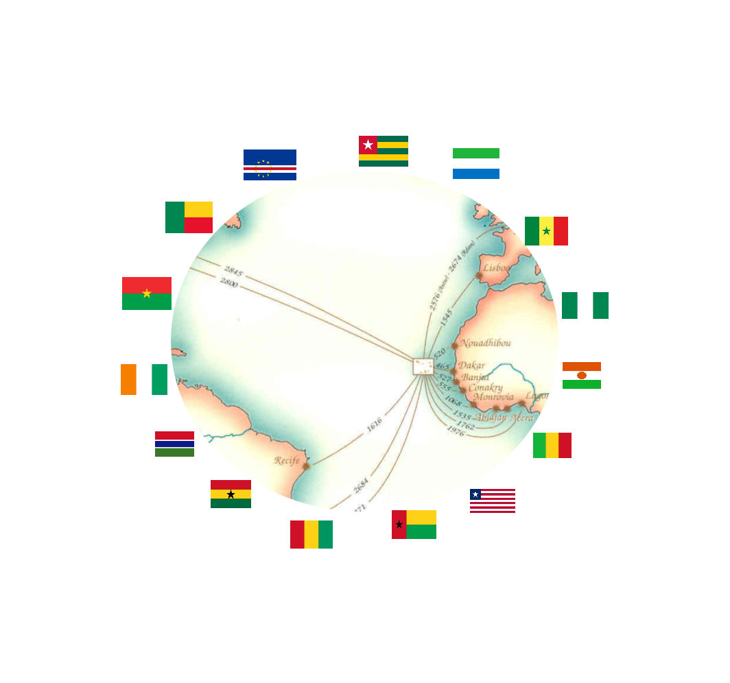
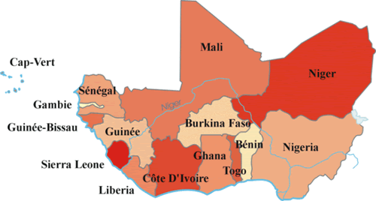

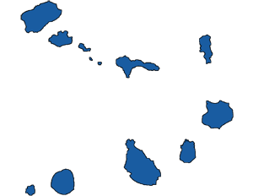
www.atlanticbusinessforum.com
09 -11 JUIN
______■________
2021
PRAIA
ÎLE DE SANTIAGO
CABO VERDE
opPortuniTÉS d'AFFAIRES
eT
parTeNAriaTs DANS L'ESPACE DE LA CEdeao
BUSINESS FORUM
WhatsApp:+351 964 406 800
Skype: setimocontinente
info@atlanticbusinessforum.com
www.atlanticbusinessforum.com

Slide 2
09 -11 JUIN
______■________
2021
PRAIA
ÎLE DE SANTIAGO
CABO VERDE
Index | Pag | Index | Pag
Résumé d'Atlantic Business Forum | 3-4 | Evolution de la population et des utilisateurs d’Internet | 18
La CEDEAO en chiffres | 5 | Programme d'Atlantic Business Forum | 19
Intégration monétaire dans la CEDEAO | 6 | Business Round | 20
CEDEAO - Un espace d'opportunités | 7-8 | Les délais d'expression d'intérêt et de l'enregistrement | 21
Étapes d'intégration régionale | 9 | Comment participer | 22
Écosystème de développement du secteur privé | 10 | Agenda des événements | 23
Opportunités pour des projets régionaux | 11-12 | Temps de Voyage Mariitime entre le Cap Vert et le Continent Africain | 24
Opportunités pays par pays de la CEDEAO | 13-16 | Les contacts | 25
Principaux indicateurs du secteur agricole de la CEDEAO | 17

Slide 3
L'ATLANTIC BUSINESS FORUM
■ Date de l'événement: 09 - 11 Juin 2021;
■ Durée de l'événement: 3 jours;
■ Lieu: Praia - île de Santiago;
■ Le programme final sera ajusté en fonction du profil des participants inscrits;
■ Entités concernées: autorités locales, ambassades, agences d'investissement, entreprises, institutions financières nationales et internationales, chambres de commerce et d’industrie locales, universités, Entreprises;
■ Participation au Forum International des Entreprises et au programme organisé, notamment:
» Business Round le 09 Juin 2021 de 8h00 à 15h30;
» Événements de mise en réseau;
  » Présentation des opportunités d'affaires et de partenariat dans chaque pays de la CEDEAO;
  » Présentation des opportunités d'Affaires et de partenariat avec les entreprises de différents continents;
  » Identification d'opportunités d'affaires dans les secteurs suivants: commerce, industrie, tourisme, agriculture, logistique, industrie agroalimentaire et TIC;
  » Les Chambres de commerce et d’industrie locales.
Le Forum des Entreprises intitulé «ATLANTIC BUSINESS FORUM» est strutucré en:
■ Cinq (5) Sessions de Présentation des Opportunités d’Affaires dans chaque Pays membre de la CEDEAO;
■ Un ATELIER ÉCONOMIQUE avec trois (3) Panels thèmatiques:
» Panel I: «BRÉSIL: Le Potentiel et l'Opportunité de Coopération Technique et Entrepreneuriale»
  » Panel II: «FINANCEMENT DU SECTEUR PRIVÉ DANS LA CEDEAO»; et
  » Panel III: «LE DÉVELOPPEMENT DE L’ÉCONOMIE NUMÉRIQUE EN AFRIQUE: L'importance des Start-Ups dans l'innovation du marché et l'Entrepreneuriat des Jeunes».
■ Trois conférences thématiques sous le Slogan: «CAP VERT UN LIEN AVEC LES MARCHÉS D'EXCELLENCE»:
  » Conférence I : «ACCÈS AU MARCHÉ PRÉFÉRENTIEL DE LA CEDEAO»;
  » Conférence II: «ACCÈS AU MARCHÉ PRÉFÉRENTIEL DES ÉTATS - UNIS»; et
  » Conférence III: «ACCÈS AU MARCHÉ PRÉFÉRENTIEL DE L'UNION EUROPÉENNE».
■ Un Business Round, programmé préalablement, à savoir la journée du 09 Juin 2021.
■ Un atelier Economique sur le thème: «BRÉSIL: Le Potentiel et l'Opportunité de la Coopération Technique et Commerciale». Dans chaque édition du Forum, il y aura un pays spécialement invité; pour l'édition 2021 c'est le Brésil.
Après les premières interventions de la séance d'ouverture du Forum, le 9 juin, l'atelier Economique se déroulera sous le thème: «BRÉSIL: Le Potentiel et l'opportunité de la coopération technique et commerciale». La session du 10 juin débutera par 3 blocs de présentations. Chaque bloc sera représenté par 5 pays membres de la CEDEAO et aura une durée de 2 heures, avec 24 minutes imparti à chaque pays pour présenter les opportunités d'affaires et les partenariats commerciaux sur le marché respectif.
Un service personnalisé, géré via une plateforme web spécifique, sera mis à la disposition permanente des participants pour permettre l'accès, quelle que soit la localisation géographique des parties intéressées, avant, pendant et après l'événement, qu'il s'agisse d'opportunités d'affaires ou de partenariats commerciaux, y compris l'accès à une base de données multisectorielle.
La documentation d'ATLANTIC BUSINESS FORUM comprend, en plus de ce document, les packages et les conditions de participation, deux autres documents: un document spécifique lié au fonctionnement du BUSINESS ROUND du 9 juin 2021, et une présentation du marché de la CEDEAO (Vue d''Ensemble).
Pag 3

Slide 4
Le Cap-Vert a une situation géographique privilégiée au confluent de 3 continents: l'Europe, l'Afrique et l'Amérique. Le Cap-Vert est à moins d'une (1) heure de vol du continent africain; moins de 3 (trois) heures de vol du continent européen et environ 4 (quatre) heures de vol du continent américain.
Le Cap-Vert a une législation qui accueille les entreprises établies au Centre industriel international; au Centre de Commerce International et au Centre International de Prestation de Services, développant les activités industrielles, d'exportation et de réexportation, ainsi que la prestation de services, bénéficiant d'incitations spéciales, tant en termes fiscaux que douaniers, permettant ainsi aux industries et aux activités économiques, en général de pouvoir profiter des marchés pertinents dans lesquels le Cap-Vert fait partie intégrante, tels que la CEDEAO, environ 400 millions de consommateurs, ou même de bénéficier d'accords de partenariat spéciaux avec l'Union Européenne (SPG ⁺ - Système de préférences généralisées) et avec les États-Unis d'Amérique (AGOA).
Exporter et réexporter du Cap-Vert sur la base du concept d'entrepôt commercial couvert par la législation qui couvre le Centre du Commerce international est une opportunité dont les entreprises et les industries de tous les pays peuvent bénéficier avec avantages et sécurité.
Axé sur les affaires
Centré sur l'opportunité
PLAN
Actions
Résultats
Réalistes
Stratégique
Réévaluation
Pag 4

Slide 5
CEDEAO - EN CHIFFRES
» Pays membres
» Pays francophones
» Pays anglophones
» Pays lusophones
» Monnaie
» Marché régional
» Superficie
» PIB 2018
» Importations
» Exportations
» Taux de croissance
»Objectif d'intégration dans tous les domaines:
:15;
  : 8;
  : 5;
  : 2;
  : 8;
  : 400 millions de consommateurs;
  : 5.114.195 Km2;
  : 629,5 milliards de dollars 2018;
  : 80,4 milliards de dollars;
  : 137 milliards de dollars;
  : 6.1 % en 2014;
  : 4,2% en 2015;
  : 3.1% en 2018;
  : L'industrie;
  : L'agriculture;
  : L'environnement;
  :Les infrastructures;
  : La santé;
  : L'éducation;
  : Les Finances;
  : L'économie;
  : La Monnaie.
09 -11 JUIN
________■________
2021
PRAIA
ÎLE DE SANTIAGO
CABO VERDE
Pag 5

Slide 6
INTÉGRATION MONÉTAIRE DANS LA CEDEAO
Le projet d'intégration monétaire de la CEDEAO a un intérêt fondamental dans le contexte de la mondialisation économique et financière. Il est considéré par les autorités régionales comme une étape décisive vers une intégration effective dans l'économie mondiale.
Les défis s'expriment en termes de croissance des échanges intra-régionaux, de construction d'un espace économique macroéconomique attractif et stable.
09 -11 JUIN
________■________
2021
PRAIA
ÎLE DE SANTIAGO
CABO VERDE
Pag 6

Slide 7
CEDEAO - UN ESPACE D'OPPORTUNITÉS
» Création: 28 mai 1975;
» Superficie: 5,114,210 [ km2 ];
» Nombre de pays : 15;
» Population: 387,510,869 [ Est. 2019 ];
» Utilisateurs Internet en 2000: 485,800;
» Utilisateurs Internet en 2019: 187,527,756;
» Commerce annuel: 208,1 milliards de dollars;
» Importations: 80,4 milliards de dollars;
» Exportations de la CEDEAO: 137 milliards de dollars;
» Exportations de carburant : 75%;
» Exportations de cacao et de produits alimentaires dérivés; 5%;
» Exportations de pierres précieuses : 3%;
» Exportation de coton : 1%;
» Exportation de fruits comestibles : 1%;
» Exportation de caoutchouc : 1%;
» Exportation de matières plastiques : 1%;
» Exportations de bois et de produits du bois : 1%;
» Exportation de poisson et de fruits de mer : 1%;
Principales destinations d'exportation:
» Europe : 28%;
» Union européenne : 23%;
» Amériques : 40%;
» Asie et Océanie : 16%;
» Proche et Moyen-Orient : 0,3%;
Ressources naturelles clés de la CEDEAO :
  » Pouzzalane;
  » Poisson;
  » Titane;
  » Aluminium;
  » Diamants;
  » Or;
  » Bois;
  » Pétrole;
  » Gaz naturel;
  » Minerai de fer;
  » L'eau;
  » Forêt;
  » Terre arable;
  » Faune.
Secteurs de la CEDEAO :
» Énergie :
» Infrastructure;
» Technologies de l'information et des communications;
» Commerce;
» Industrie;
» L'eau;
» Agriculture et environnement;
» La santé;
» Télécommunications.
Pag 7

Slide 8
CEDEAO - UN ESPACE D'OPPORTUNITÉS
Les 50 produits les plus importés de la CEDEAO:
»Huiles de pétrole à partir de minéraux bitumineux;
»Huiles de pétrole brutes, huiles de schiste, matières brutes;
»Véhicules à moteur pour le transport de personnes;
»Riz;
»Produits et préparations comestibles;
»Bateaux;
»Matériel de télécommunication;
»Véhicules à moteur pour le transport de marchandises;
»Blé et grain de seigle;
»Machines de construction;
»Médicaments (y compris les médicaments vétérinaires);
»Poisson frais ou congelé;
»Matériaux de construction;
»Sucre, mélasse et miel;
»Tissus de coton;
»Lait et produits laitiers;
»Générateurs;
»Motos et vélos;
»Voitures;
»Machines et appareils pour des industries particulières;
»Tubes et profilés creux, raccords en fer et en acier;
»Pneus et chambres à air en caoutchouc;
»Barres, angles, profils et profilés en fer et en acier;
»Métaux communs;
  »Graisses et huiles végétales;
  »Papier et carton;
  »Machines et appareils électroniques;
  »Articles en matières plastiques;
  »Pièces et accessoires pour véhicules;
  »Machines et composants électriques;
  »Engrais;
  »Structures et pièces en fer, acier, aluminium;
  »Imprimés;
  »Pompes à gaz et compresseurs et ventilateurs;
  »Moteurs et pièces à combustion interne;
  »Appareils pour circuits électriques, cartes, panneaux;
  »Appareils de mesure, d'analyse et de contrôle;
  »Polymères d'éthylène sous formes primaires;
  »Fer plat laminé, acier non allié, non revêtu;
  »Outils mécaniques, autres;
  »Insecticides et produits similaires pour la vente au détail;
  »Chauffage et refroidissement de l'équipement et de ses parties;
  »Equipement pour la distribution d'énergie électrique;
  »Aluminium;
  »Appareils de plomberie, chaudières, réservoirs, cuves;
  »Autres plastiques sous formes primaires;
  »Produits divers pour les industries chimiques;
  »Machines de traitement des données;
  »Meubles et pièces;
  »Feuilles, films, feuilles d'aluminium et feuilles de plastique.
  Source: UNCTADStat.
Pag 8

Slide 9



QUELQUES ÉTAPES D'INTÉGRATION RÉGIONALE
Constitution.
Le traité constitutionnel de la CEDEAO a été approuvé le 28 mai 1975.
Adhésion du Cap-Vert. Le Cap-Vert est devenu membre de la CEDEAO en 1976, immédiatement après avoir obtenu le statut d'État indépendant et souverain le 5 juillet 1975.
Libéralisation du commerce extérieur.
Élimination des droits de douane à l'importation et à l'exportation et suppression des barrières non tarifaires entre les États membres pour les produits agricoles, l'artisanat et le pétrole brut.
Monnaie unique. Idée de création de la monnaie unique de la CEDEAO lancée par la Conférence des chefs d'État et de gouvernement. Décision A / Dec6 / 12/85.
Coopération monétaire.
Adoption d'un programme de coopération monétaire de la CEDEAO (PCMC).
1975
1976
1979
1983
1987
Libéralisation du commerce extérieur.
Élimination des droits de douane à l'importation et à l'exportation et suppression des barrières non tarifaires entre les États membres, produits industriels.
Critères de convergence. Adoption des critères de convergence macroéconomique de la CEDEAO.
Déclaration d'Accra. Le 30 avril, les chefs d'État et de gouvernement de 6 pays déclarent l'institutionnalisation de la zone monétaire ouest-africaine (ZMAO), dans le cadre de l'objectif de la zone de monnaie unique de la CEDEAO.
Accord ZMAO. Le 15 décembre 2000, à Bamako, capitale du Mali, 5 chefs d'État et de gouvernement ont signé l'Accord ZMAO.
Mécanisme de surveillance.
Adoption d'un mécanisme de supervision multilatérale dans le cadre de la coordination des politiques économiques et financières des États membres comme condition préalable à la création de l'Union économique et monétaire (décision A (déc / 7/12/01)).
1990
1999
2000
2000
2001
Libre circulation des personnes.
Reconnaissance du droit à la libre circulation des personnes et au travail dans la CEDEAO.
Libre circulation efficace. Libre circulation effective sans visa dans la région, pour les citoyens de la CEDEAO limitée à 90 jours.
Vision 2020.
L'adoption des principes constitutifs, qui consiste en la conversion d'une CEDEAO d'Etats en une CEDEAO des citoyens.
Monnaie unique de la CEDEAO [ECO].
Adoption par le Conseil de convergence de la CEDEAO le 25 mai 2009 d'une «feuille de route» pour le programme de monnaie unique de la CEDEAO [ECO] en 2020.
Zone d'échange libre. Une zone de libre-échange est créée avec l'adoption du tarif extérieur commun (TEC) de la CEDEAO le 25 octobre 2013 à Dakar, applicable à partir de janvier 2015.
2003
2006
2007
2009
2013
Page 9

Slide 10
SECTEUR PRIVÉ ET ÉCOSYSTÈME DE DÉVELOPPEMENT AGRICOLE DANS LA ZONE DE LA CEDEAO
Les organisations professionnelles
Institutions financières
ROPPA
http://roppaafrique.org/
BIDC
http://www.bidc-ebid.org/
AFREXIMBANK
www.afreximbank.com
CEDEAO
BAD
https://www.afdb.org/en
AfD
https://www.afd.fr/pt
FEWACCI
https://fewacci.com
BOAD
https://www.boad.org
09 -11 JUIN
________■________
2021
PRAIA
ÎLE DE SANTIAGO
CABO VERDE
SFI
https://www.ifc.org/
UEMOA
FAGACE http://www.le-fagace.org/
FOPAO
https://www.fopao.net/
ECOBANK
https://ecobank.com/
AGF http://www.africanguaranteefund.com/
UPADI
https://www.upadi-agri.org/
Pag 10

Slide 11
PROJETS RÉGIONAUX DE DÉVELOPPEMENT DES INFRASTRUCTURES
Corridor de transport d'électricité en Afrique de l'Ouest
Corridor multimodal Praia - Dakar - Abidjan
Corridor multimodal Dakar-Niamey
Couvrant
Couvrant
Couvrant
Guinée Conakry
Guinée Bissau
Gambie
Sierra Leone
Liberia
Côte d'Ivoire
Ghana
Cap-Vert
Sénégal
Guinée Conakry
Guinée Bissau
Gambie
Sierra Leone
Liberia
Côte d'Ivoire
Sénégal
Mali
Burkina Faso
Niger
Autoroute côtière reliant Lagos
et Nouakchott via Dakar
Corridor d'Abidjan - Ouagadougou - Bamako
Création d'un Hub impliquant des ports et des chemins de fer en Afrique de l'Ouest
Couvrant
Couvrant
Couvrant
Autoroute côtière reliant Lagos et Nouakchott via Dakar (4560 km), autoroute trans-sahélienne Dakar-N 'Djamena (4460 km), autoroute transnationale impliquant la construction de liaisons le long des autoroutes susmentionnées ou la réhabilitation de routes reliant les pays. (Mali, Burkina Faso et Niger) aux ports maritimes.
Côte d'Ivoire
Burkina Faso
Mali
Bénin
Burkina Faso
Cap-Vert
Côte d'Ivoire
Gambie
Ghana
Guinée Conakry
Guinée Bissau
Liberia
Mali
Niger
Nigéria
Sénégal
Sierra Leone
Togo
Pag 11

Slide 12
PROJETS RÉGIONAUX DE DÉVELOPPEMENT DES INFRASTRUCTURES
Centre de la CEDEAO pour les énergies renouvelables et l'efficacité énergétique (CEREEC)
Programme régional d'investissement agricole (CEDA) CEDEAO / PDDAA
Programme Industriel Commun de l’Afrique de l’Ouest
( PICAO )
Couvrant
Couvrant
Couvrant
Bénin
Burkina Faso
Cap-Vert
Côte d'Ivoire
Gambie
Ghana
Guinée Conakry
Guinée Bissau
Liberia
Mali
Niger
Nigéria
Sénégal
Sierra Leone
Togo
Benin
Burkina Faso
Cap-vert
Cote d’ivoire
Gambie
Ghana
Guinée Conakry
Guinée-Bissau
Libéria
Mali
Níger
Nigéria
Senegal
Sierra Leone
Togo
Benin
Burkina Faso
Cap-Vert
Cote d’Ivoire
Gambie
Ghana
Guinée Conakry
Guinée-Bissau
Libéria
Mali
Níger
Nigéria
Senegal
Sierra Leone
Togo
Corridor d'Abidjan - Lagos
Transport maritime commun aux pays membres
Transport aérien Afrique de l'Ouest
Couvrant
Couvrant
Couvrant
Nigéria
Bénin
Togo
Côte d'Ivoire,
Ghana
Bénin
Burkina Faso
Cap-Vert
Côte d'Ivoire
Gambie
Ghana
Guinée Conakry
Guinée Bissau
Liberia
Mali
Niger
Nigéria
Sénégal
Sierra Leone
Togo
Bénin
Burkina Faso
Cap-Vert
Côte d'Ivoire
Gambie
Ghana
Guinée Conakry
Guinée Bissau
Liberia
Mali
Niger
Nigéria
Sénégal
Sierra Leone
Togo
Pag 12

Slide 13




BENIN
CAP-VERT
Capitale: Porto-Novo
Superficie: 112622 Km2
Population: 11801595 habitants
Utilisateurs Internet: 3 801 758
Langue officielle: français
Monnaie: Franc CFA d'Afrique de l'Ouest (XOF)
Contribution de l'industrie au PIB:
»Secteur secondaire: 14%;
»Industrie manufacturière: 8,3%;
»Exploitation minière: 5%;
»Coton: 15%.
»Taux d'utilisation des capacités industrielles: 50%;
Opportunités:
»Industries textiles;
»Matériaux de construction;
»Ciment;
»Agroalimentaire;
»Industrie minière;
»Énergie;
»Tourisme.
Capitale: Praia
Superficie: 4033 Km2
Population: 560 349 habitants
Utilisateurs Internet: 352 120
Langue officielle: portugais
Monnaie: Le Cap-Vert Escudo (CVE)
Contribution de l'industrie au PIB:
»Secteur secondaire: 18%;
»Industrie manufacturière: 12%;
»Exploitation minière: 4%;
»Taux d'utilisation des capacités industrielles: 50%;
Opportunités:
»Tourisme;
»Énergies renouvelables;
»Économie de la mer;
»TIC;
»Industrie créative;
»Partenariat public-privé (PPP).
BURKINA FASO
COTE D'IVOIRE
Capitale: Ouagadougou
Superficie: 274 200 Km2
Population: 20321560 habitants
Utilisateurs Internet: 3 704 265
Langue officielle: français
Monnaie: Franc CFA d'Afrique de l'Ouest (XOF)
Contribution de l'industrie au PIB:
»Secteur secondaire: 18%;
»Industrie manufacturière: 9%;
»Exploitation minière: 5%;
»Coton: 15%.
»Taux d'utilisation des capacités: 60%
Opportunités:
»Coton;
»Boissons;
»Agro-industrie;
»Savon;
»Cigarettes;
»Textiles;
»Or;
Capitale: Yamoussoukro
Superficie: 322 463 Km2
Population: 25,531,083 habitants
Utilisateurs Internet: 11.953.653
Langue officielle: français
Monnaie: Franc CFA d'Afrique de l'Ouest (XOF)
Contribution de l'industrie au PIB:
»Secteur secondaire: 22%;
»Industrie manufacturière: 18%;
»BPT et Mines: 4%;
»Taux d'utilisation des capacités industrielles: 80%.
Opportunités:
»Agriculture;
»Industrie pétrolière;
»Industrie minière;
»Industrie textile;
»Industrie alimentaire;
»Matériaux de construction;
»Tourisme.
CEDEAO OPPORTUNITÉS PAYS PAR PAYS
Pag 13

Slide 14




GAMBIE
GUINÉE CONAKRY
Capitale: Banjul
Superficie: 10689 Km2
Population: 2.228.075 habitants
Utilisateurs Internet: 442,050
Langue officielle: anglais
Monnaie: Dalasi (GMD)
Contribution de l'industrie au PIB:
»Secteur secondaire: 9%;
»Industrie manufacturière: 4%;
»Exploitation minière: 2%;
»Énergie et BPT: 2,3%.
»Taux d'utilisation des capacités industrielles: 40%;
Opportunités:
»Agriculture;
»Métallurgie;
»Industrie aérospatiale;
»Industrie aéronautique;
»Aquaculture;
»Industrie minière;
»Énergie;
»Tourisme.
Capitale: Conakry
Superficie: 245 836 Km2
Population: 13 398 180 habitants
Utilisateurs Internet: 2 411 672
Langue officielle: français
Monnaie: Franc Guinée (GNF)
Contribution de l'industrie au PIB:
»Secteur secondaire: 31%;
»Industrie manufacturière: 4%;
»Exploitation minière: 17%;
»Énergie: 1%.
»BPT: 9%.
»Taux d'utilisation des capacités industrielles: 40%;
Opportunités:
»Agriculture;
»Santé;
»Industrie minière;
»Industrie pétrolière;
»Télécommunications;
»Tourisme.
GHANA
GUINÉE BISSAU
Capitale: Accra
Superficie: 238535 Km2
Population: 30 096 970 habitants
Utilisateurs Internet: 11 737 818
Langue officielle: anglais
Devise: Cedi ghanéen (GH ₵) (GHS)
Contribution de l'industrie au PIB:
»Secteur secondaire: 23,4%;
»Industrie manufacturière: 8,3%;
»Exploitation minière: 7%;
»Énergie: 4,2%.
»BPT: 4%.
»Taux d'utilisation des capacités industrielles: 90%;
Opportunités:
»Agriculture;
»Industrie textile;
»Industrie alimentaire;
»Santé;
»Horticulture;
»Industrie minière;
»Industrie pétrolière;
»Ciment;
»Tourisme.
Capitale: Bissau
Superficie: 36125 Km2
Population: 1953723 habitants
Utilisateurs Internet: 150 000
Langue officielle: portugais
Monnaie: Franc CFA d'Afrique de l'Ouest (XOF)
Contribution de l'industrie au PIB:
»Secteur secondaire: 10%;
»Industrie manufacturière: 5%;
»Exploitation minière: 1,1%;
»Énergie: 1,9%.
»BPT: 2%.
»Taux d'utilisation des capacités industrielles: 30%;
Opportunités:
»Agriculture;
»Énergie;
»Industrie;
»Pêche;
»Travaux publics;
»Matériaux de construction;
»Tourisme.
CEDEAO OPPORTUNITÉS PAYS PAR PAYS
Pag 14

Slide 15




LIBERIA
NIGER
Capitale: Monrovia
Superficie: 111369 Km2
Population: 4.977.720 habitants
Utilisateurs Internet: 4 028 418
Langue officielle: anglais
Monnaie: Dollar libérien (LRD)
Contribution de l'industrie au PIB:
»Secteur secondaire: 10%;
»Industrie manufacturière: 5%;
»Exploitation minière: 1%;
»Énergie: 1%.
»BPT: 5%.
»Taux d'utilisation des capacités industrielles: 30%.
Opportunités:
»Agroalimentaire;
»Industrie minière;
»Industrie pétrolière;
»Tourisme;
»Services financiers.
Capitale: Niamey
Superficie: 1 267 000 Km2
Population: 23.176.691 habitants
Utilisateurs Internet: 2 368 658
Langue officielle: français
Monnaie: Franc CFA d'Afrique de l'Ouest (XOF)
Contribution de l'industrie au PIB:
»Secteur secondaire: 16%;
»Industrie manufacturière: 5,5%;
»Exploitation minière: 9%;
»Énergie: 1,5%.
»Taux d'utilisation des capacités industrielles: 50%.
Opportunités:
»Agriculture;
»Santé;
»Industrie minière;
»Industrie pétrolière;
»Industrie alimentaire;
»Tourisme.
MALI
NIGERIA
Capitale: Bamako
Superficie: 1240192 Km2
Population: 19.689.140 habitants
Utilisateurs Internet: 12 480 176
Langue officielle: anglais
Monnaie: Franc CFA d'Afrique de l'Ouest (XOF)
Contribution de l'industrie au PIB:
»Secteur secondaire: 20%;
»Industrie manufacturière: 6,5%;
»Exploitation minière: 10%;
»Énergie: 1,5%.
»BPT: 2%.
»Taux d'utilisation des capacités industrielles: 60%.
Opportunités:
»Agroalimentaire;
»Industrie minière;
»Télécommunications;
»Production d'énergie;
»Urbanisation;
»Formation technique.
Capitale: Abuja
Superficie: 923.768 Km2
Population: 200,962,417 habitants
Utilisateurs Internet: 122 292 079
Langue officielle: anglais
Devise: Naira
Contribution de l'industrie au PIB:
»Secteur secondaire: 40%;
»Industrie manufacturière: 6%;
»Exploitation minière: 10%;
»Énergie: 20%.
»BPT: 4%.
»Taux d'utilisation des capacités industrielles: 50%.
Opportunités:
»Agriculture;
»Industrie pétrolière;
»Agroalimentaire;
»Industrie des matériaux;
»Immobilier;
»Service financier;
»Infrastructures.
CEDEAO OPPORTUNITÉS PAYS PAR PAYS
Pag 15

Slide 16




SENEGAL
TOGO
Capitale: Dakar
  Superficie: 196 712 Km2
  Population: 16.743.859 habitants
  Utilisateurs d’Internet: 9 749 527
  Langue officielle: français
  Monnaie: Franc CFA d'Afrique de l'Ouest (XOF)
  Contribution de l'industrie au PIB:
  »Secteur secondaire: 22%;
  »Industrie manufacturière: 15%;
  »Exploitation minière: 1%;
  »Énergie: 2%;
  »BPT: 4%;
  »Taux d'utilisation des capacités industrielles: 80%.
  Opportunités:
  »Agroalimentaire;
  »Industrie minière;
  »Industrie pétrolière;
  »Tourisme;
  »Télécommunications;
  »Matériaux de construction.
Capitale: Lomé
Superficie: 56 785 Km2
Population: 8186384 habitants
Utilisateurs Internet: 1 011 837
Langue officielle: français
Monnaie: Franc CFA d'Afrique de l'Ouest (XOF)
Contribution de l'industrie au PIB:
»Secteur secondaire: 17%;
»Industrie manufacturière: 8%;
»Exploitation minière: 4%;
»Énergie: 2,8%;
»BPT: 2,2%;
»Taux d'utilisation des capacités industrielles: 50%.
Opportunités:
»Extraction de phosphate;
»Agro-industrie;
»Ciment;
»Artisanat;
»Textiles;
»Boissons.
SIERRA LEONE
Projets à vocation Projets
Capitale: Freetown
Superficie: 71740 Km2
Population: 7883123 habitants
Utilisateurs Internet: 1 043 725
Langue officielle: anglais
Monnaie: Leone (SLL)
Contribution de l'industrie au PIB:
»Secteur secondaire: 9,6%;
»Industrie manufacturière: 5,2%;
»Exploitation minière: 2,2%;
»Énergie: 0,2%;
»BPT: 2%;
»Taux d'utilisation des capacités industrielles: 30%.
Opportunités:
»Agriculture;
»Industrie minière;
»Industrie pétrolière;
»Industrie textile;
»Énergie;
»Services financiers.
Opportunités:
»Industries alimentaires;
»Industrie agro-chimique;
»Machines agricoles;
»Industrie des matériaux de construction;
»Industrie des communications;
»Industrie électronique ;;
»Industrie pharmaceutique.
»Industrie sidérurgique;
»Industrie automobile;
»Industrie des accessoires automobiles.
CEDEAO OPPORTUNITÉS PAYS PAR PAYS
Pag 16

Slide 17
INDICATEURS CLÉS DU SECTEUR AGRICOLE DE LA CEDEAO
PAYS | Superfice | Agriculture à valeur ajoutée | Rendement céréalier | Kg d'engrais | Des denrées alimentaires dans les importations totales | Production agricole par habitant | Population rurale
 | [ km2 ] | (%) |  | par ha | (%) | Kg | [%]
Benin | 114 763 | 33,7 | 1157 | 4,3 | 25,1 | 148 | 59,9
Burkina Faso | 274 200 | 33,8 | 1006 | 9,9 | 17,4 | 241 | 81,6
Cap-Vert | 4 033 | 9,6 | 329 |  | 29,6 | 21 | 42,7
Côte d’Ivoire | 322 463 | 24,1 | 1757 | 23,6 | 19,3 | 76 | 53,2
Gambie | 10 689 | 25,7 | 1434 | 7,8 | 35,7 | 145 | 46,3
Ghana | 238 535 | 35,0 | 1489 | 9,8 | 15,5 | 95 | 52,2
Guinée Conakry | 245 836 | 21,8 | 1342 | 1 | 20,2 | 254 | 66,9
Guinée Bissau | 36 125 | 55,0 | 1180 | 12,9 | 50,8 | 139 | 70,3
Liberia | 111 369 |  | 1140 | 0,4 |  | 56 | 42
Mali | 1 240 192 | 37,4 | 415 | 6 | 15,1 | 283 | 69,4
Niger | 1 267 000 | 39,3 | 1383 | 7 | 29,8 | 275 | 83,6
Negeria | 923 768 | 37,2 | 981 |  | 16,3 | 171 | 53,8
Senegal | 196 712 | 16,6 | 1193 | 5,6 | 25,7 | 115 | 58,3
Sierra Leone | 71 740 | 49,4 | 1141 | 7,8 | 27,6 | 129 | 63,1
Togo | 56 785 | 38,6 | 1247 | 11,4 | 18 | 161 | 60,1
CEDEAO | 5 114 210 | 35,3 | 1 247,0 | 7,8 | 17,7 | 169,0 | 58,4
Afrique sub-saharienne |  | 15,8 | 1 203,0 | 11,4 | 11,7 | 138,0 | 65,0
Asie du Sud |  | 19,9 | 2 548,0 | 133,3 | 7,3 | 218,0 | 71,3
Monde |  | 3,1 | 3 307,0 | 117 | 7,1 | 347,0 | 51,4
Source: World Development Indicators (WDI), 2011.
Pag 17

Slide 18
EVOLUTION DE LA POPULATION ET LES UTILISATEURS DE L'INTERNET DANS LA CEDEAO
PAYS | Superfice | Population | Utilisateurs d’Internet |  | Penetration d’Internet | Internet | PNB
 |  |  |  |  |  | Taux de croissance% | [ per capita ]
 | [ km2 ] | [2019] | 31/Dez/00 | 30/Jun/19 | [ % da População ] | 2000 - 2019 | 30/Jun/17
Benin | 114 763 | 11 801 595 | 15 000 | 3 801 758 | 32,2% | 25245% | $2 260
Burkina Faso | 274 200 | 20 321 560 | 10 000 | 3 704 265 | 18,2% | 36943% | $1 810
Cabo Verde | 4 033 | 560 349 | 8 000 | 352 120 | 62,8% | 4302% | $6 570
Côte d’Ivoire | 322 463 | 25 531 083 | 40 000 | 11 953 653 | 46,8% | 29784% | $3 820
Gambie | 10 689 | 2 228 075 | 4 000 | 442 050 | 19,8% | 10951% | $483
Ghana | 238 535 | 30 096 970 | 30 000 | 11 737 818 | 39,0% | 39026% | $1 641
Guinée Conakry | 245 836 | 13 398 180 | 8 000 | 2 411 672 | 18,0% | 30046% | $825
Guinée Bissau | 36 125 | 1 953 723 | 1 500 | 150 000 | 7,7% | 9900% | $723
Liberia | 111 369 | 4 977 720 | 500 | 4 028 418 | 80,9% | 805584% | $456
Mali | 1 240 192 | 19 689 140 | 18 800 | 12 480 176 | 63,4% | 66284% | $2 160
Niger | 1 267 000 | 23 176 691 | 5 000 | 2 368 658 | 10,2% | 47273% | $378
Negeria | 923 768 | 200 962 417 | 200 000 | 122 292 079 | 60,9% | 61046% | $2 100
Senegal | 196 712 | 16 743 859 | 40 000 | 9 749 527 | 58,2% | 24274% | $2 620
Sierra Leone | 71 740 | 7 883 123 | 5 000 | 1 043 725 | 13,2% | 20775% | $1 480
Togo | 56 785 | 8 186 384 | 100 000 | 1 011 837 | 12,4% | 912% | $1 620
TOTAL CEDEAO | 5 114 210 | 387 510 869 | 485 800 | 187 527 756 | 48,4% | 38502% | Valeur moyenne
TOTAL AFRIQUE | 30 370 000 | 1 320 038 716 | 4 514 400 | 521 614 944 | 39,5% | 8,503.1 % | $1 930
Pag 18

Slide 19
PROGRAMME
3ème JOUR
2021
11 Juin
Panel II
ATELIER ÉCONOMIQUE ET FINANCIER
Panel II
«FINANCEMENT DU SECTEUR PRIVÉ DANS LA CEDEAO»
1er JOUR - 9 JUIN
2ème JOUR
BUSINESS ROUND
PRÉSENTATIONS
■ Cabo Verde
■ Senegal
■ The Gambia
■ Cote d’Ivoire
■ Benin
PRÉSENTATIONS
■ Nigéria
■ Mali
■ Burkina Faso
■ Niger
■ Sierra Leone
Modérateur: Cabo Verde
Orateurs :
■ Banque d'Investissement et de Développement de la CEDEAO
■ Fonds Africain de Garantie et de Cooperation Economique
■ Banque Africaine de Développement - BfAD
■ Société Financière Internationale - SFI
Accréditation - 08:00 – 08:15
8:00 – 10:00
Business Round
Pause-café
08:15 – 10:15
10:00 – 10:30
2021
11 Juin
Conférence II
Pause-café
Conférence II
«ACCÈS AU MARCHÉ PRÉFÉRENTIEL DES ÉTATS - UNIS»
10:15 – 10:45
Pause-café
Business Round
2021
10 Juin
Opportunités d'affaires
2021
10 Juin
Opportunités d'affaires
Modérateur: Cabo Verde
Conférencier: USA / AGOA
16:30 – 17:00
10:45 – 12:30
10:30 – 12:30
Déjeuner
Pause-café
Déjeuner
12:30 – 14:00
10:30 – 11:00
08:30 – 10:30
14:30 – 16:30
13:00 – 14:30
ATELIER ÉCONOMIQUE ET FINANCIER
Panel III - «LE DÉVELOPPEMENT DE L’ÉCONOMIE NUMÉRIQUE EN AFRIQUE: L'importance des Start-Ups dans l'innovation du marché et l'Entrepreneuriat des Jeunes»
Business Round
2021
11 Juin
Panel III
14:00 – 15:30
Temps Libre
2021
10 Juin
Opportunités d'affaires
2021
10 Juin
Opportunités de marchés
Modérateur: Cabo Verde
Orateurs :
■ Commission de la CEDEAO
■ ANPROTEC - Brésil
■ Agence Française de Développement - AFD
Déjeuner
> 18:30
2021
9 de Juin
Séance d'ouverture
du BUSINESS FORUM
13:00 – 14:30
14:30 – 16:30
11:00 -13:00
Pause-café
17:00 -18:30
16:30 – 17:00
2021
11 Juin
Conférence III
Conférence III
«ACCÈS AU MARCHÉ PRÉFÉRENTIEL DE L'UNION EUROPÉENNE»
17:00 – 17:15
PRÉSENTATIONS
■ Ghana
■ Togo
■ Guinée-Conakry
■ Guinée-Bissau
■ Libéria
Conférence I
«ACCÈS AU MARCHÉ PRÉFÉRENTIEL DE LA CEDEAO»
Modérateur: Cabo Verde
Conférencier: UE / SPG +
ATELIER ÉCONOMIQUE
Modérateur: Cabo Verde
Conférencier: CEDEAO
17:00 – 19:00
Panel I:
«BRÉSIL: Le Potentiel et l'Opportunité de Coopération Technique et Entrepreneuriale»
2021
11 Juin
Session de clôture
2021
11 Juin
DÎNER DE GALA
17:15 – 19:15
Remarque: Certains des noms mentionnés sont encore en cours de confirmation.
Pag 19
19:00 – 19:30
20:30 – 23:00

Slide 20


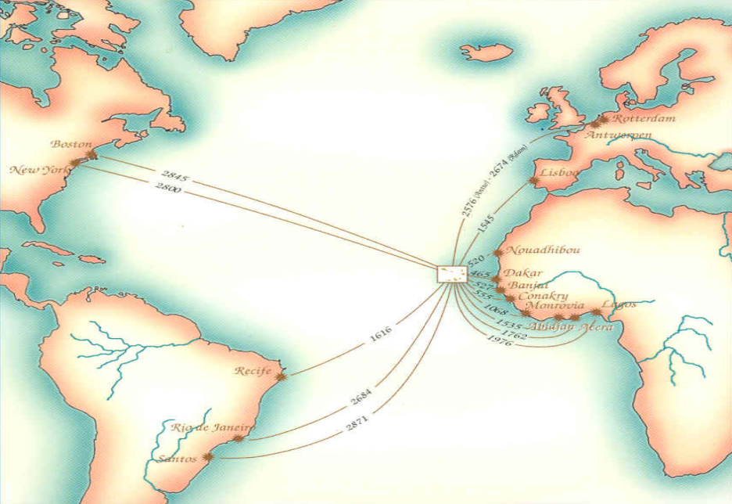

DURABILITÉ
ET
RÉSILIENCE
BUSINESS
ROUND
PONT AUX MARCHÉS DES
PRODUITS ET DES SERVICES
09 -11 JUIN
________■________
2021
PRAIA
ÎLE DE SANTIAGO
CABO VERDE
GARANTIE ET
OPPORTUNITÉ
IMPORTATION
ET
EXPORTATION
FROM
CAPE VERDE
TO THE WORLD
PARTENARIATS ET
ENGAGEMENTS
PROMOTION
ET
DIFFUSION
Stability
Consolidation
Garantieé
Transparence
Confiance
INNOVER
LES PRODUITS
HOSPITALITÉ
ET
VALEUR AJOUTÉE
Compétence
Efficacité
Excellence
INNOVER
LES PROCESSUS
ÉCONOMIE
NUMÉRIQUE
Cap-Vert, lieu où le départ et la destination convergent
Croissance
Mobiliser
Entreprendre
Développer
RÉSEAU
CEDEAO
Partager
15 pays
Synergie
Durabilité
Opportunité
Simplicité
Un marché à fort potentiel
Résilience
Pag 20

Slide 21
CONDITIONS D'EXPRESSION D'INTÉRÊT ET D'INSCRIPTION
Date limite d'inscription pour participer au Business Forum et aux réunions institutionnelles
Date limite d'inscription pour participer au Business Round d'affaires
2021
10 Juin
PRESENTATION DES OPPORTUNITÉS DANS LA CEDEAO
2020
01
d'Août
2021
31
Janvier
2021
30
Avril
2021
09
Juin
2021
10 ET 11
Juin
2021
11 Juin
ACCÈS AUX MARCHÉS PRÉFÉRENTIELS
Ouverture des inscriptions pour manifestations d'intérêt et participation au Forum
BUSINESS FORUM
BUSINESS ROUND
Pag 21

Slide 22
COMMENT PARTICIPER
Toutes les parties intéressées sont invitées à participer au Forum des Entreprises sur le thème: «Opportunités Commerciales et Partenariats Commerciaux dans l‘Espace de la CEDAEO».
Pour participer au Forum, vous devez vous inscrire à l'avance, ce qui peut se faire de l'une des manières suivantes:
  1. Inscription en ligne via la plateforme: www.atlanticbusinessforum.com; ou
  2. L'envoi d'un formulaire d’inscription dûment rempli qui peut être téléchargé sur ladite plate-forme.
Aux fins d'inscription, toutes les instructions saisies doivent être strictement suivies, soit dans le règlement de l'événement, soit dans le formulaire d'inscription.
09 -11 JUIN
________■________
2021
PRAIA
ÎLE DE SANTIAGO
CABO VERDE
Pag 22

Slide 23

PROGRAMME DE L’ÉVÉNEMENT
CONFERENCE INTERNATIONALE |  |  |  |  |  | CONFERENCE INTERNATIONALE |  |  |  |  | ATLANTIC BUSINESS FORUM
07 - 09 JUIN 2021 |  |  |  |  |  | 11 JUIN 2021 |  |  |  |  | 09 - 11 JUIN 2021
Application de la poudre de basalte dans l'agriculture |  |  |  |  |  | «TABLE RONDE D’INTEGRATION ET LE DÉBAT» |  |  |  |  | 08:00 | - | 08:15 | ACCRÉDITATION AU BUSINESS ROUND
 |  |  |  |  |  |  |  |  |  |  | 08:15 | - | 12:30 | BUSINESS ROUND
07 Juin 2021 |  |  |  |  |  | 09 Juin 2021 |  |  |  |  | 12:30 | - | 14:00 | DÉJEUNER
ACCRÉDITATION: à partir de 7:00 |  |  |  |  |  | ACCRÉDITATION: à partir de 7:00 |  |  |  |  | 14:00 | - | 15:30 | BUSINESS ROUND
08:00 | - |  | 08:30 | Cérémonie d'ouverture |  | 08:30 | - | 16:00 | Table Ronde d'Intégration et le Débat |  | 15:30 | - | 18:00 | Panel I: «BRÉSIL: Le Potentiel et l'Opportunité de Coopération Technique et Entrepreneuriale»
08:30 | - |  | 10:15 | Conférence I: |  | 08:30 | - | 08:45 | Introduction du Meeting |  | 10 JUIN 2021
10:15 | - |  | 10:45 | Pause-café |  | 08:45 | - | 10:15 | Interventions des Experts |  | ACCRÉDITATION: à partir de 7: 00
10:45 | - |  | 12:30 | Conférence II: |  |  |  |  | Débat |  | 08:00 | - | 08:30 | Cérémonie d'ouverture du Forum des Entreprises
12:30 | - |  | 14:00 | Déjeuner |  | 10:15 | - | 10:45 | Pause-café |  | 08:30 | - | 10:30 | Présentation des opportunités dans la CEDEAO
14:00 | - |  | 15:45 | Conférence III: |  |  |  |  |  |  | 10:30 | - | 11:00 | Pause-café
15:45 | - |  | 16:15 | Pause-café |  | 10:45 | - | 12:00 | Interventions des Experts |  | 11:00 | - | 13:00 | Présentation des opportunités dans la CEDEAO
16:15 | - |  | 18:00 | Conférence IV: |  |  |  |  | Débat |  | 13:00 | - | 14:30 | Déjeuner
 |  |  |  |  |  |  |  |  |  |  | 14:30 | - | 16:30 | Présentation des opportunités dans la CEDEAO
20:00 | - |  | 22:30 | Réception de bienvenue |  | 12:00 | - | 13:30 | Déjeuner |  | 16:30 | - | 17:00 | Pause-café
 |  |  |  |  |  | 13:30 | - | 16:00 | Interventions des Experts |  | 17:00 | - | 18:30 | Conference I - ACCÈS AU MARCHÉ PRÉFÉRENTIEL DE LA CEDEAO
08 Juin 2021 |  |  |  |  |  |  |  |  | Débat |  | >18:30 | - | Temps libre
ACCRÉDITATION: à partir de 7:00 |  |  |  |  |  |  |  |  |  |  | 11 JUIN 2021
08:30 |  | - | 10:15 | Panel I: |  |  |  |  |  |  | ACCRÉDITATION: à partir de 7:00
10:15 |  | - | 10:30 | Pause-café |  | 16:00 | - | 16:15 | Cérémonie de clôture de la Conférence internationale |  | 08:00 | - | 10:00 | Panel II - FINANCEMENT DU SECTEUR PRIVÉ DANS LA CEDEAO
10:30 |  | - | 12:00 | Panel II: |  |  |  |  |  |  | 10:00 | - | 10:30 | Pause-café
12:00 |  | - | 13:30 | Déjeuner |  | 20:30 | - | 23:00 | Dîner de bienvenue «LES SAVEURS DE LA CEDEAO» |  | 10:30 | - | 12:30 | Panel III - LE DÉVELOPPEMENT DE L’ÉCONOMIE NUMÉRIQUE EN AFRIQUE
13:30 |  | - | 15:15 | Conférence V: |  |  |  |  |  |  | 12:30 | - | 14:00 | Déjeuner
15:15 |  | - | 15:30 | Pause-café |  |  |  |  |  |  | 14:00 | - | 16:00 | Conrfeence II - ACCÈS AU MARCHÉ PRÉFÉRENTIEL DES ÉTATS - UNIS
15:30 |  | - | 17:15 | Conférence VI: |  |  |  |  |  |  | 16:00 | - | 16:30 | Pause-café
17:15 |  | - | 17:30 | Pause-café: |  |  |  |  |  |  | 16:30 | - | 18:30 | Conference III - ACCÈS AU MARCHÉ PRÉFÉRENTIEL DE L'UNION EUROPÉENNE
17:30 |  | - | 19:15 | Panel III: |  |  |  |  |  |  | 18:30 | - | 19:00 | Session de clôture de Forum des Entreprises
>19:15 |  | - | Temps libre |  |  |  |  |  |  |  | 20:30 | - | 23:00 | DÎNER DE GALA
Pag 23

Slide 24
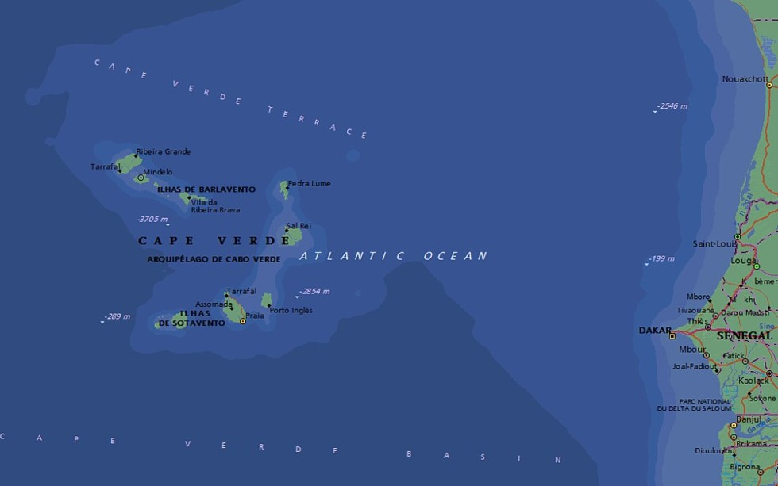
09 -11 JUNE
________■________
2021
PRAIA
ÎLE DE SANTIAGO
CABO VERDE
36 hours by sea
40 hours by sea
TEMPS DE VOYAGE EN MER
ENTRE LE CAP VERT
ET
LE CONTINENT AFRICAIN
Pag 24

Slide 25
09 -11 JUIN
________■________
2021
PRAIA
ÎLE DE SANTIAGO
CABO VERDE
CONTACTS
BUSINESS FORUM
WhatsApp:+351 964 406 800
Viber:+351 964 406 800
Skype: setimocontinente
info@atlanticbusinessforum.com
www.atlanticbusinessforum.com
Pag 25

